Slide 1
MEHANIKA I (STATIKA)
MEH1−16.17−P5

Slide 2
TRENJE KLIZANJA I KOTRLJANJA
Zakoni trenja klizanja
Zamislimo kruto telo na ravnoj i idealno glatkoj površi.
Ravnotežu ovako zamišljenog tela obezbediće uravnotežavajući sistem sila, kojeg čine: sopstvena težina i normalna reakcija veze.

Slide 3
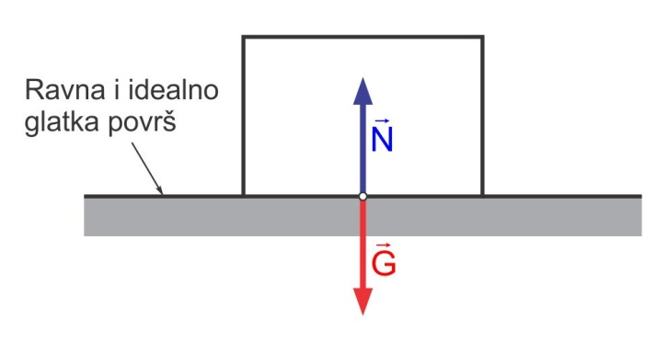
Kruto telo na ravnoj i idealno glatkoj površi

Slide 4
I sa zanemarivo malom vučnom silom, na ravnoj i idealno glatkoj površi, posmatrano kruto telo bi se pomerilo.
Međutim, u stvarnosti bi do pemeranja tela došlo tek u trenutku dostizanja granične vrednosti vučne sile.
Zašto?
Zato što se osim normalne reakcije veze, pojavljuje i tangencijalna reakcija, koja ima pravac tangente u tački dodira dva tela (leži u tangentnoj ravni dodira).

Slide 5
Tangencijalna reakcija veze predstavlja silu tranja pri mirovanju ili statičku silu trenja.
Postojanje statičke sile trenja, kao tangencijalne reakcije veze, mogli bi dokazati ako bi izvesno kruto telo na hrapavoj podlozi, izložili delovanju vučne sile izazvane konopcem prebačenim preko kotura, na čijem se drugom kraju nalazi tas sa tegovima.
Povećanjem broja tegova na tasu, vučna sila (sila u konopcu) bi se uvećavala.

Slide 6
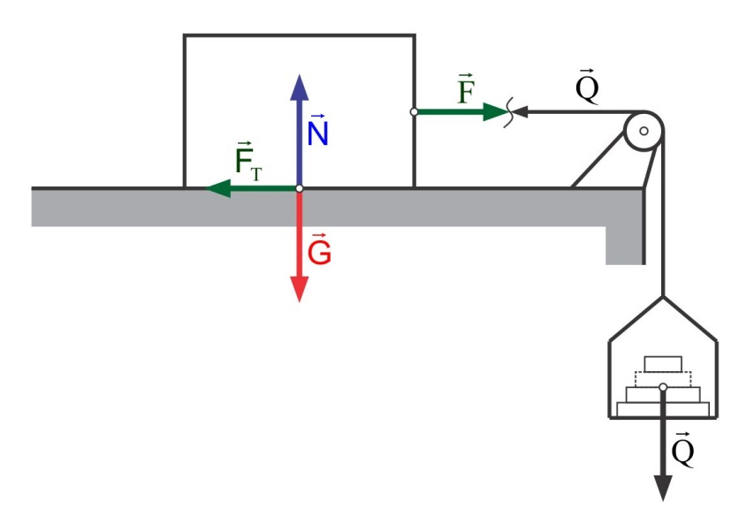
Vučna sila:
Normalna reakcija veze:
Statička sila trenja:
Uz dokazivanje postojanja statičke sile trenja kao tangencijalne reakcije veze

Slide 7
Sve dok telo miruje, sili u konopcu se suprotstavlja sila statičkog trenja

Slide 8
Maksimalna vrednost sile statičkog trenja proporcionalna je normalnoj reakciji veze i jednaka graničnoj vrednosti vučne sile.

Slide 9
Koeficijent proporcionalnosti μ_{s} u
neimenovan je broj i predstavlja koeficijent statičkog trenja.
NEKI PODACI O STATIČKOM KOEFICIJENTU TRENJA:
Bronza po gvožđu ……. μ_{s} = 0,19
Čelik po čeliku ……….. μ_{s} = 0,15
Čelik po ledu …………. μ_{s} = 0,027

Slide 10
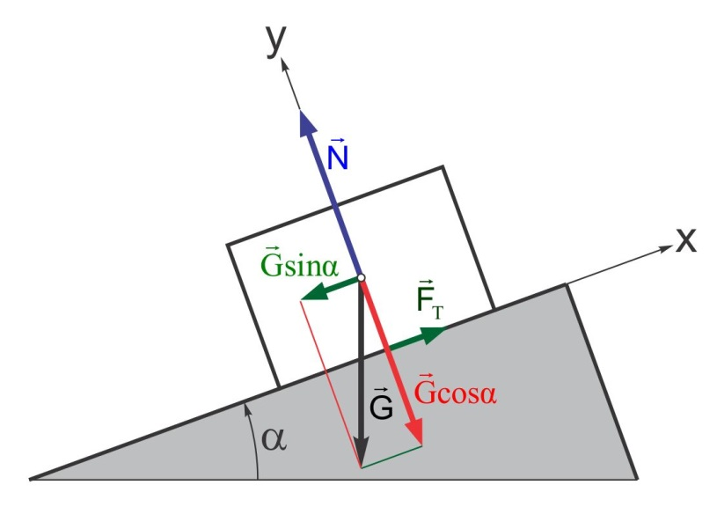
Vrednost koeficijenta statičkog trenja možemo odrediti eksperimentalno, pomoću kose ravni.
Uz određivanje koeficijenta statičkog trenja

Slide 11
Iz statičkih uslova ravnoteže:

Slide 12
Za neko α=ϕ₀ imaćemo:
pa će biti:

Slide 13
Čim se telo usled delovanja vučne sile, pokrene, kretanju će se suprotstavljati sila trenja pri klizanju ili dinamička sila trenja.

Slide 14
Koeficijent proporcionalnosti μ_{d} u
neimenovan je broj i predstavlja koeficijent trenja pri klizanju ili koeficijent dinamičkog trenja.

Slide 15
Trenje klizanja je proučavao francuski inženjer Kulon (Coulomb).
Kulon je posle iscrpnog eksperimentalnog istraživanja došao do sljedećih zakona:
Sila statičkog ili dinamičkog trenja ima pravac dodirne tangente dva tela u kontaktu.
Dinamička sila trenja suprotna je brzini klizanja.
U dovoljno širokoj oblasti sila trenja, statička ili dinamička, ne zavisi od veličine dodirne površine.

Slide 16
Vrednost koeficijenta dinamičkog trenja zavisi od materijala i stanja dodirnih površina.
Koeficijent dinamičkog trenja uvek je manji od koeficijenta statičkog trenja.

Slide 17
Reakcija hrapave veze, ugao trenja i konus trenja
Reakcija hrapave veze predstavlja geometrijsku sumu normalne i tangencijalne komponente.
Pravac, odnosno napadna linija ukupne reakcije vezi gradi sa pravcem normalne komponente, određen ugao ϕ.
Maksimalnoj sili statičkog trenja, odgovara ugao ϕ₀.

Slide 18
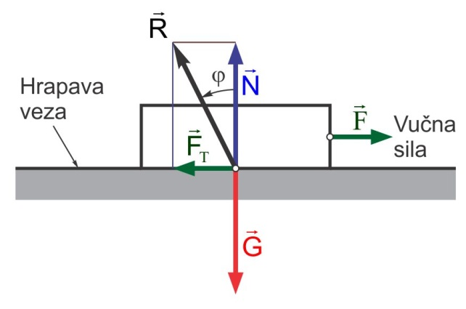
Ukupna reakcija hrapave veze

Slide 19
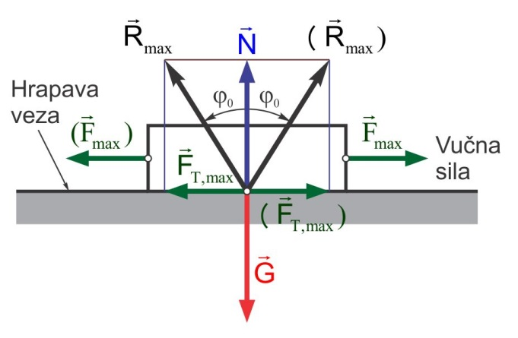
Maksimalnoj ukupnoj reakciji hrapave veze odgovara otklon od normalne komponente definisan uglom ϕ₀ koji se zove ugao trenja.
Ovde imamo trougao trenja.
Maksimalna ukupna reakcija hrapave veze, za dva smera maksimalne vučne sile

Slide 20
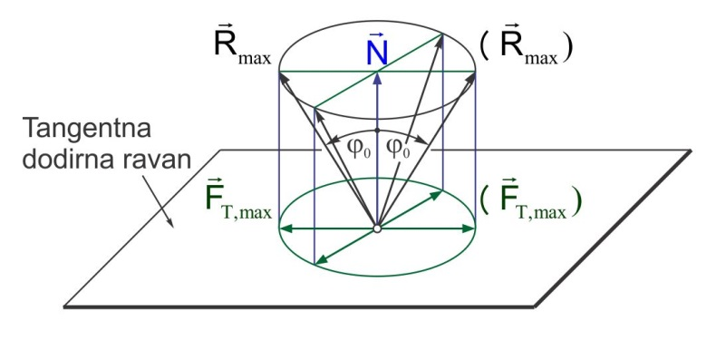
Za mnoštvo maksimalnih vučnih sila imali bi mnoštvo maksimalnih ukupnih reakcija hrapave veze koje bi se podudarale sa izvodnicama konusa koji se zove konus trenja.
Ilustracija konusa trenja

Slide 21
Plašt (omotač) konusa trenja je geometrijsko mesto svih maksimalnih ukupnih reakcija hrapave veze.
Unutar konusa trenja je skup svih mogućih ukupnih reakcija hrapave veze pri mirovanju.
Usled delovanja napadne sile koja je unutar konusa trenja i usmerenu ka njegovom vrhu, neće doći do pomeranja tela jer će se ista uravnotežiti ukupnom reakcijom veze.

Slide 22
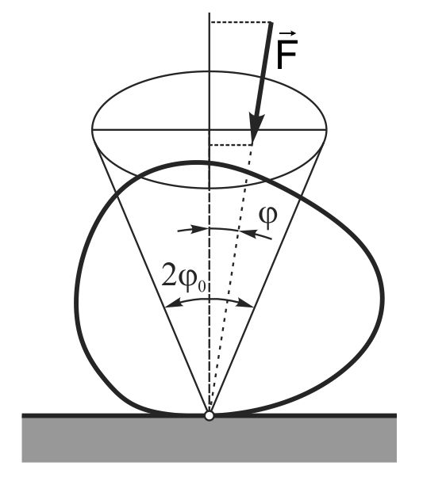
U ovom slučaju kruto telo uvek miruje.
Napadna sila unutar konusa trenja usmerena ka njegovom vrhu

Slide 23
Ravnoteža tela pri trenju
Proučavanje ravnoteže tela, uzimanjem u obzir trenja, svodi se na razmatranje graničnog slučaja, kad sila statičkog trenja dostigne maksimum.
U postavljenim uslovima ravnoteže, tangencijalna komponenta ukupne reakcije veze zamenjuje se sa

Slide 24
Trenje užeta (kaiša) o hrapavu cilindričnu površ
Vučenjem savitljivog tela (užeta, kaiša) po hrapavoj površini nepokretnog kružnog valjka, na površini dodira imamo trenje.
Neka je npr. preko nekog kružnog valjka osiguranog od obrtanja, prebačen kaiš sa teretom (tegom) na jednom kraju i vučnom silom na drugom kraju, koja bi u slučaju idealne glatkoće dodirne površine, bila jednaka težini tega.
Uzimajući u obzir silu trenja na dodirnoj površini kaiša i kružnog valjka, odredimo vezu između vučne sile F i težine G tereta (slučaj pridržavanja tereta).

Slide 25
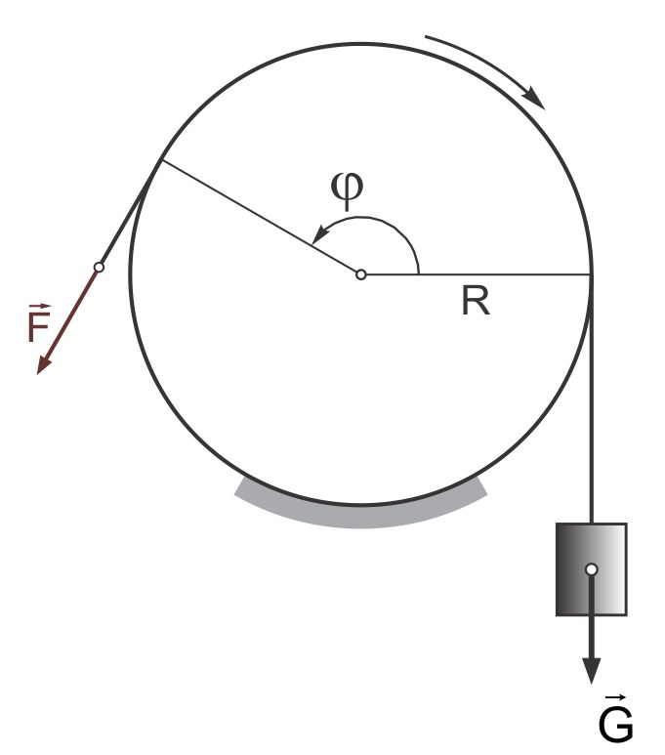
Za slučaj pridržavanja, teret teži da krene prema dole i izazove tangenci-jalno proklizavanje kaiša na valjku („teret se otima iz ruku“).
Priklizavanju se protivi sila trenja zbog koje je
Primer kaiša prebačenog preko kružnog valjka osiguranog od obrtanja (slučaj pridržavanja tereta)

Slide 26
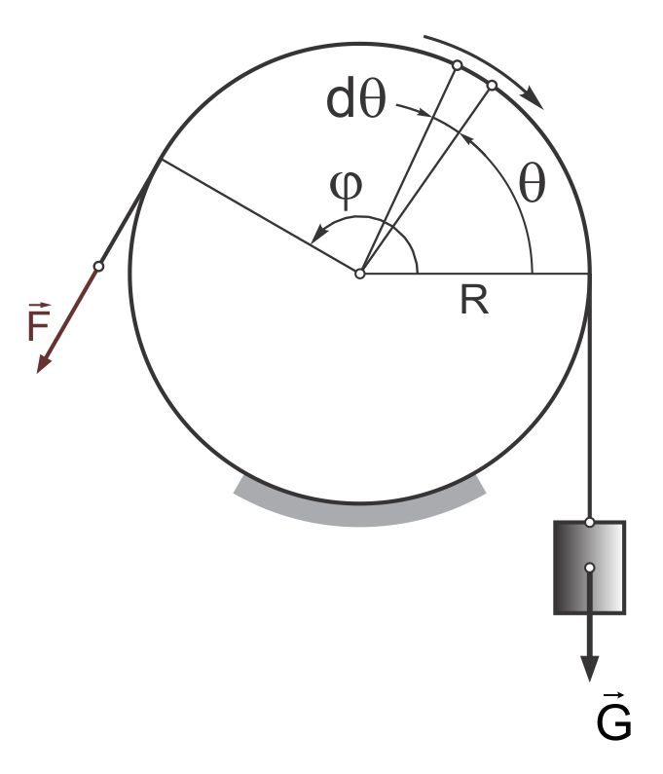
Sila pridržavanja F = ?
Najpre zapazimo ugao θ i njegov priraštaj dθ.
Sa poluprečnikom valjka R i sa dθ. Definisan je infinitezimalni element kaiša dužine

Slide 27
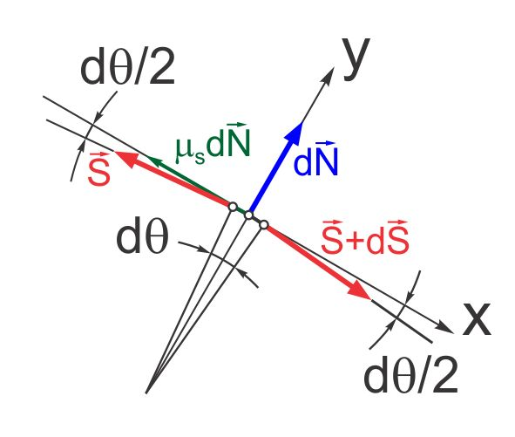
Izolovani infinitezimalni element kaiša sa silama koje na njega deluju.

Slide 28
Statički uslovi ravnoteže infinitezimalnog elementa kaiša:

Slide 31
Ovu formulu je izveo Ojler i po njemu se zove Ojlerova formula.

Slide 32
ZAPAŽANJE: Sila F zavisi samo od koeficijenta statičkog trenja μ_{s} i ugla obuhvata savitljivog tela, ugla ϕ izraženog u radijanima.

Slide 33
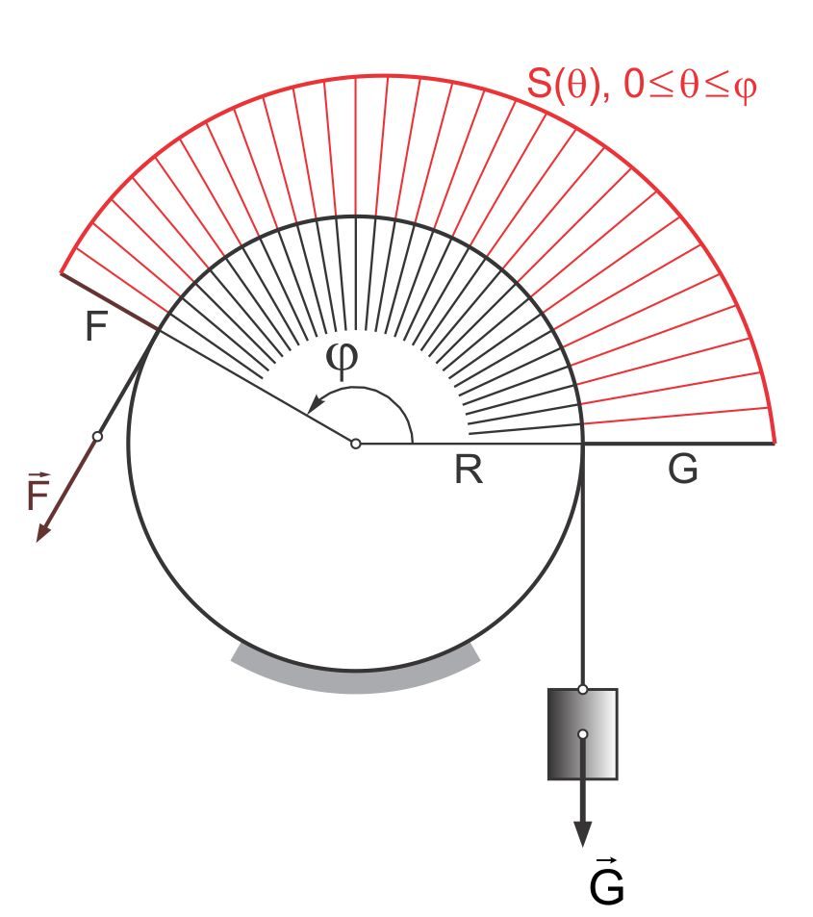
Raspodela sile u kaišu prebačenim preko valjka osiguranog od obrtanja (slučaj pridržavanja tereta)

Slide 34
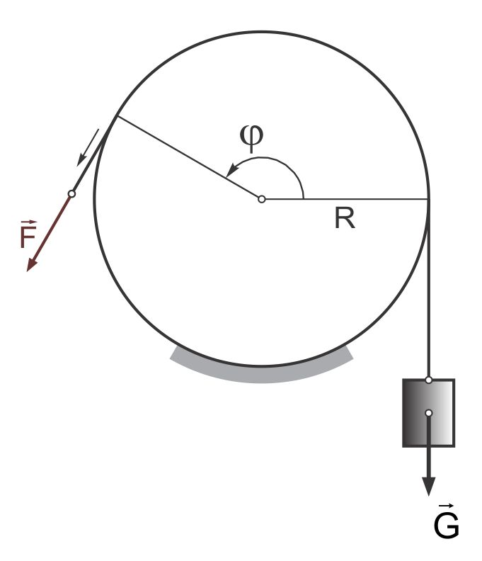
U ovom slučaju kaiš bi proklizao po valjku, a tom proklizavanju bi se protivilo trenje zbog kojeg bi imali
Primer kaiša (ili užeta) prebačenog preko nepokretnog valjka (slučaj podizanja ili povlačenja tereta silom F)

Slide 35
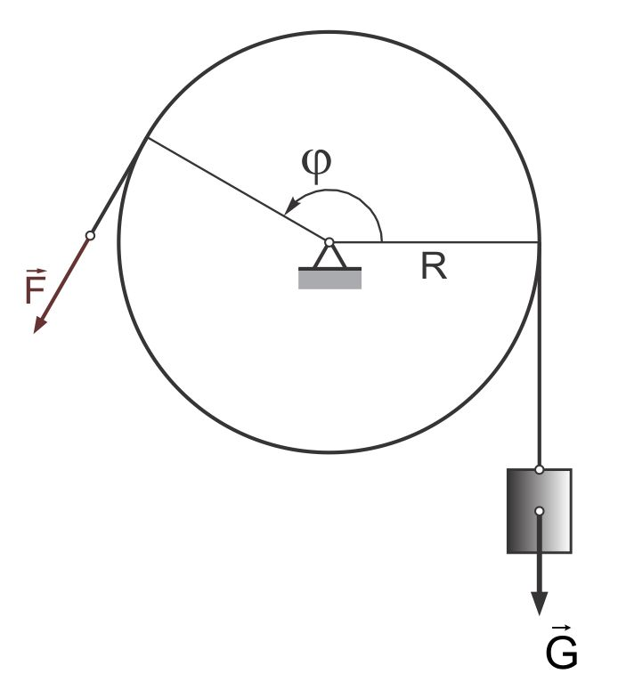
Koturu nije sprečeno obrtanje !
Primer užeta prebačenog preko kotura
Koturu je obrtanje sprečeno (pridržavamo teret) !

Slide 36
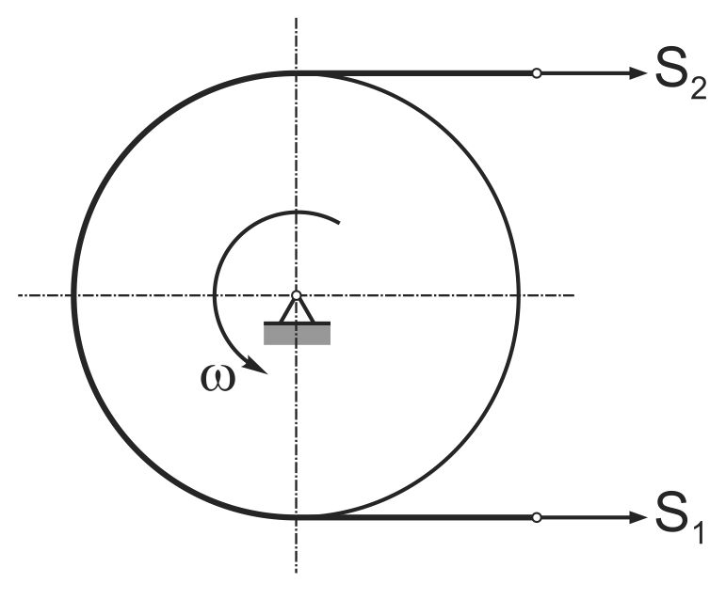
Kaiš prebačen preko diska (kaiš miruje, disku omogućena rotacija) !
Koja je od sila veća i kakva je veza između njih ?

Slide 37
Primer 5.1
Sila pridržavanja tereta !
Primer užeta namotanog na nepokretni valjak (slučaj pridržavanja tereta)

Slide 38
Rešenje
Što je manje od 4 puna namotaja.

Slide 39
Trenje pri kotrljanju. Koeficijent trenja pri kotrljanju
Trenje pri kotrljanju predstavlja otpor koji nastaje pri kotrljanju jednog cilindričnog tela po površini drugog tela.
Neka se na horizontalnoj hrapavoj ravni nalazi kružni valjak težine G i poluprečnika r.
Sa vrlo malim nagibom horizontalne ravni valjak se ne bi zakotrljao.
Zašto?
Zato što postoji izvestan otpor koji se protivi kotrljanju valjka.

Slide 40
Pri određenom nagibu ravne podloge otpočeće kotrljanje valjka.
Do sličnog zaključka došli bi smo ako bi valjak izložili delovanju vučne sile F u pravcu prečnika paralelnog ravnoj podlozi.
Eksperimentima se lako dokazuje da bi valjak ostao u stanju mirovanja pri promeni sile od nule (0) do neke maksimalne vrednosti (do F_{max}).
Ovo znači da su tada sve sile koje ga napadaju u ravnoteži.

Slide 41
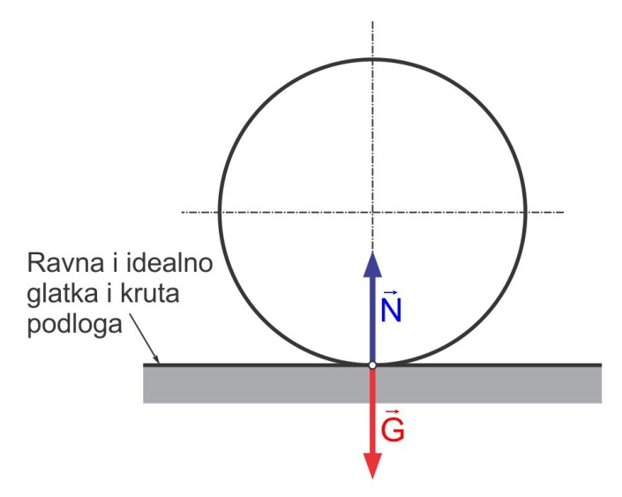
Na kružni valjak deluje uravnoteženi sistem sila
Kružni valjak na ravnoj i idealno glatkoj podlozi

Slide 42
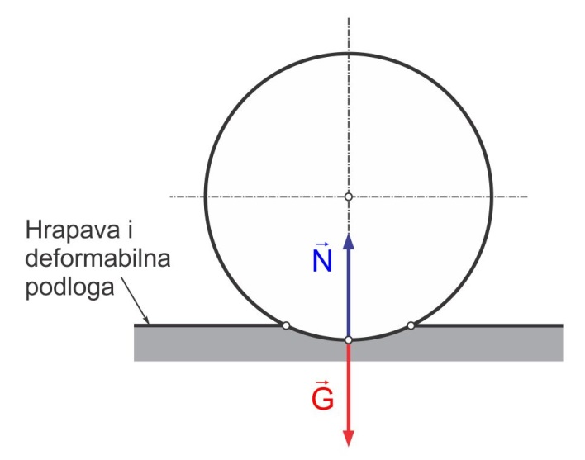
I u ovom slučaju na kružni valjak deluje uravnoteženi sistem sila
Kružni valjak na hrapavoj i deformabilnoj podlozi

Slide 43
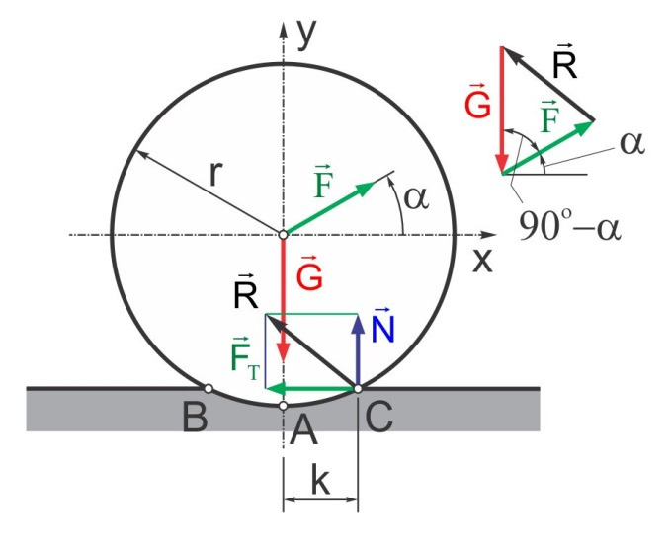
Kružni valjak na hrapavoj i deformabilnoj podlozi izložen delovanju vučne sile F

Slide 44
Valjak miruje jer tri sile koje ga napadaju obrazuju zatvoren trougao:

Slide 45
NAPOMENA: Moment sile F_{T} za tačku A je zanemaren, zbog malog udubljenja podloge.

Slide 46
Moment sprega trenja kotrljanja
uravnotežava se sa momentom
Sa povećanjem sile F, povećava se i rastojanje k (do neke granične vrednosti k_{gr}), pri čemu ćemo imati da je:
k − koeficijent trenja kotrljanja ili krak otpora kotrljanju (npr. za slučaj mekog čelika po mekom čeliku k = 0,005 cm).

Slide 47
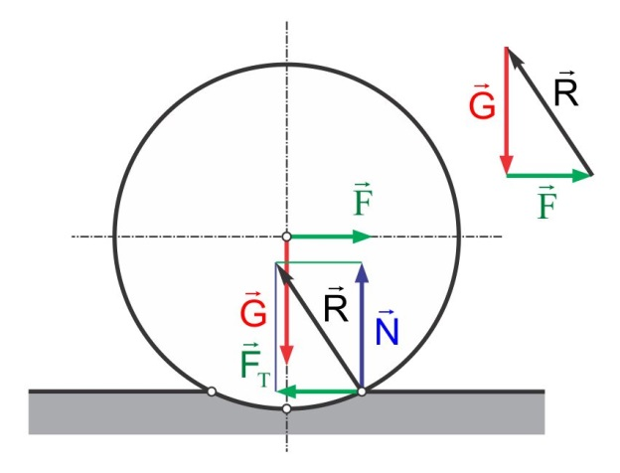
Uslov ravnoteže:
Uslov kotrljanja!

Slide 48
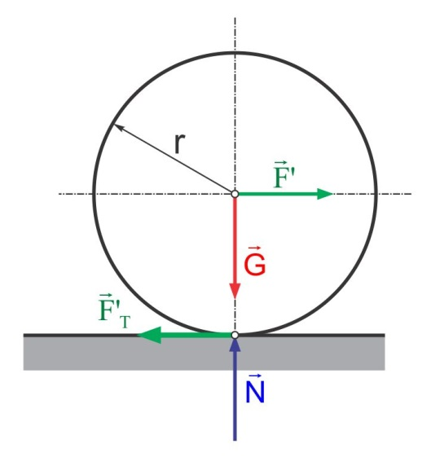
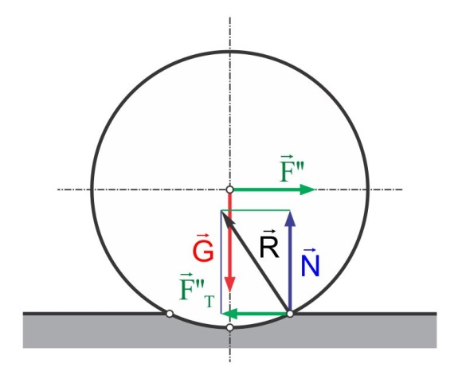
Klizanje
Kotrljanje
U većini slučajeva, a nekad i obrnuto.

Slide 49
Da li je trenje korisno ili štetno?
Trenje je u nekim slučajevima korisno (primer za to su kočnice i koturovi za podizanje tereta)
U većini slučajeva povećano trenje definisano preko dinamičkog koeficijenta trenja je štetno (kod kliznih ležaja, kod skija, …)

